Slide 1
Fiatalkorúak szerhasználatának időszerű jellemzői, korai kezelésbe vonásuk tapasztalatai
Lovizer Dániel
Addiktológiai konzultáns
daniel.lovizer@gmail.com
+36 30 625 9887
Közép-Dunántúli Addiktológiai Egyesület

Slide 2
Addikció hármas meghatározottsága
Szer
Személy
Szociokulturális környezet
Mivel mindhárom tényező szerepet játszik a kialakulásban így a rehabilitációnak is magában kell foglalnia:
Szer kiiktatása
Személyiség megváltoztatása (pótlólagos személyiség fejlődés)
Környezet megváltoztatása

Slide 3
SZER
Addiktív potenciál
Szerrel kapcsolatos tájékozottság, gondolkodás, téves hiedelmek
Közösségi szabályozás, etikai, jogi
Hozzáférés/Ár lehetőségei
SZEMÉLY
Biológiai, genetikai tényezők
Személyiség temperamentum jellemzői
Kötődési típus
Traumatizáló hatások a korai szakaszban

Slide 4
SZOCIOKULTÚRÁLIS ÖSSZETEVŐK
család
kortárs csoportok
fogyasztói kultúra
közösség érték és szabályrendszere, különös tekintettel a kémiai szerek használatára
jogi szabályozás
médiából származó hatások
Az addikció kialakulásának valószínűsége szempontjából lehetnek
Kockázati faktorok
Protektív tényezők

Slide 5
Epidemiológia áttekintés
A szerhasználat életprevalenciája 1995 és 2003 között négyszeresére nőtt
A 2011-es adatfelvétel az összes tiltott szer fogyasztás életprevalencia értékének újabb jelentős növekedését mutatta 2007-hez képest
A fiúk és a lányok közötti jelentős különbség a kétezres évek közepén csökkenésnek indult, 2011-ben pedig már nem volt szignifikáns

Slide 6
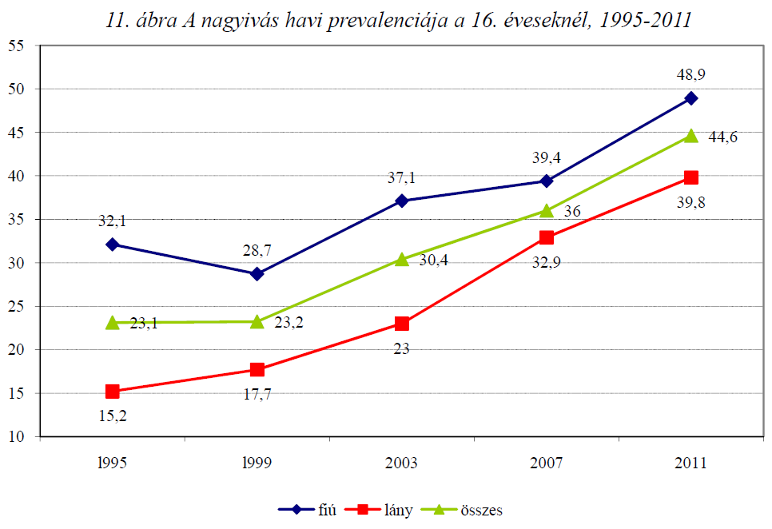
Epidemiológia áttekintés
Elekes Zs. (2012)

Slide 7
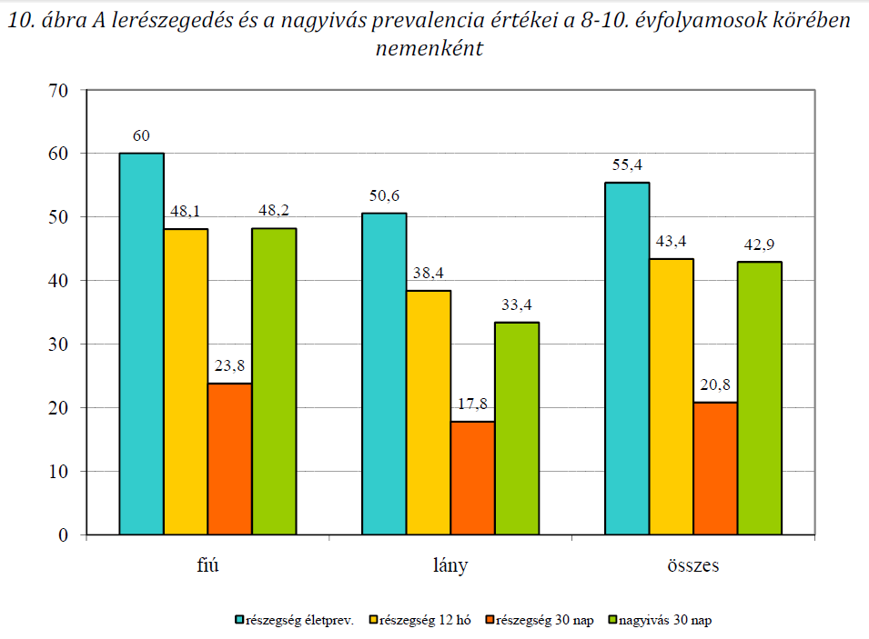
Elekes Zs. (2012)

Slide 8
Rendszeres droghasználat elterjedtsége
A teljes mintán belül a 20 vagy több alkalommal droghasználati célú szerfogyasztók aránya: 5,4 % (2011 ESPAD felmérés)
A 19-34 évesek körében az adatfelvételt megelőző 30 napban is valamilyen tiltott drogot fogyasztók aránya 1,4% (Nemzeti Drog Fókuszpont 2014 éves jelentés)

Slide 9
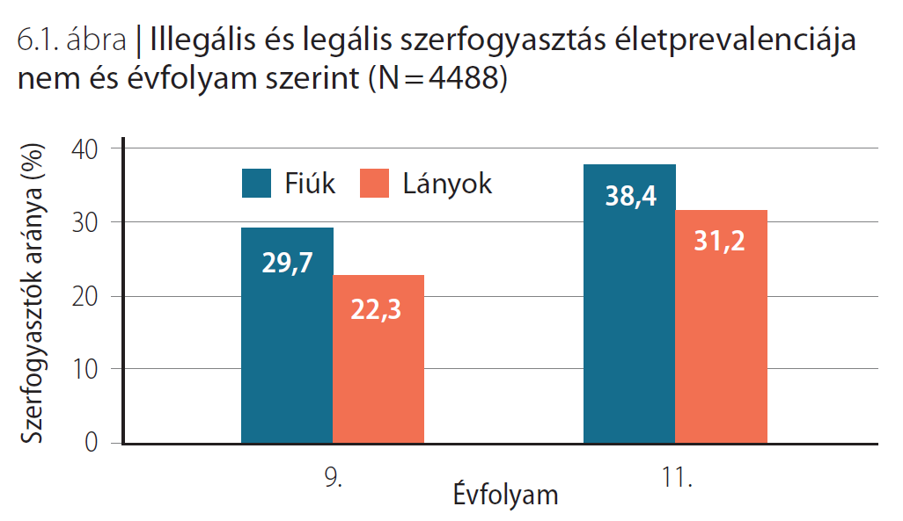
Németh Á. & Költő A. (szerk.) (2011)

Slide 10
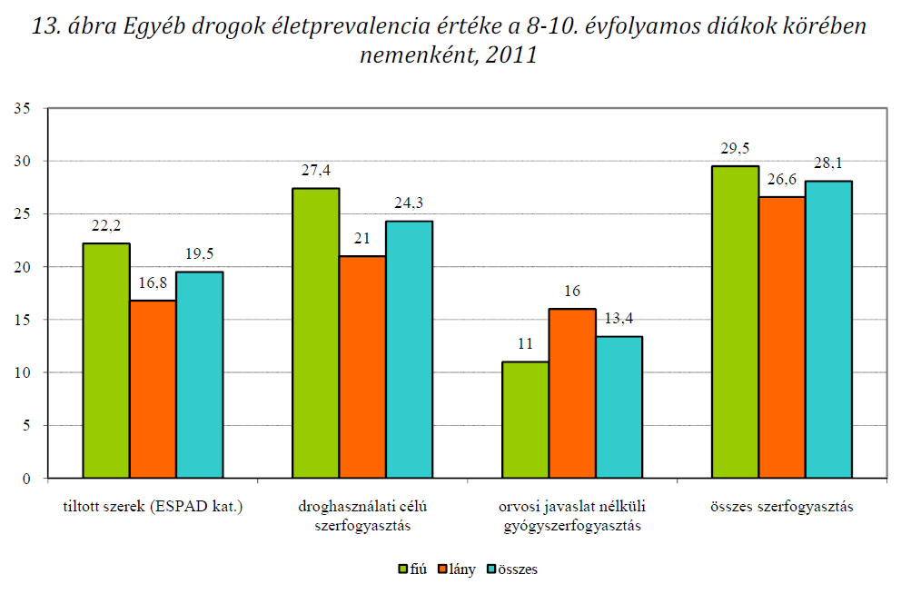
Elekes Zs. (2012)

Slide 11
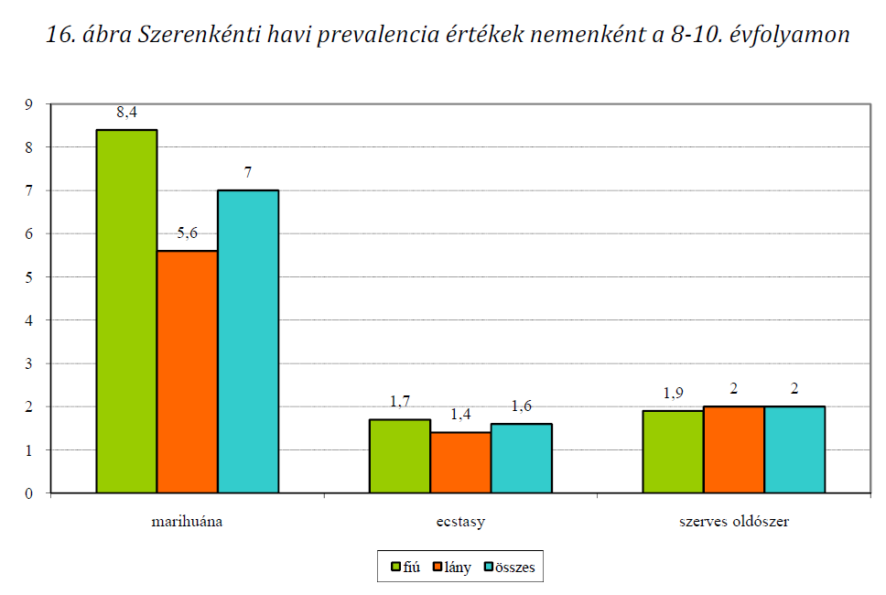
Elekes Zs. (2012)

Slide 12
Fogyasztási szokások megváltozása
Nagyivás: öt ital egy alkalommal történ elfogyasztását tekintettük, amikor egy ital 5 dl sört, vagy 1,5 dl bort, vagy fél dl töményt jelentett, azaz a tiszta szesz tartalom alapján egy ital közelített a 20 ml (16 gramm) standard ital mennyiséghez
TOLERANCIA!!!
Rohamivás
A rohamivás vagy binge drinking 5 vagy több ital elfogyasztását jelenti „egyhuzamban” (azaz 2 órán belül).
Cél: Gyors lerészegedés! Takarékosság!
Droghatáshoz hasonló gyorsasággal végbemenő folyamat

Slide 13
Hatásmechanizmus
az agy biológiai fejlődése játszik szerepet
a kifejlődő limbikus rendszer mellett a prefrontális lebeny érése a huszonéves korban fejeződik be, tehát az ideköthető kognitív kontroll funkciók is ettől az életkori sávtól működnek hatékonyan.
Tehát serdülőknél az alkohol több filmszakadást okoz, ugyanakkor az alkohol szedatív hatásaira kevésbé érzékenyek: tovább isznak, többet isznak, anélkül, hogy elaludnának

Slide 14
A rohamivás egyik következménye, hogy a fiatalok az alkoholok képi ingereire (azaz az alkoholreklámokra) sokkal erőteljesebb agyi reakciókkal válaszolnak, tehát a reklámok még továbbfokozhatják az alkoholfogyasztásukat

Slide 15
Normatív jelenség a polidrog használat, min. 2 vagy több anyag rendszeres, egyidejű használata
Ez is azt mutatja, hogy nincs tisztán drogos vagy alkoholista „csak” függő van!
Kezelési kihívás: csak az egyik, vagy csak a másik szer problémaként történő érzékelése, azonosítása.
Jellemző a relapszus, jobb esetben lapszus
Rövid italfogyasztás, tiszta szeszben mérve rövid italformájában fogyasztják a legnagyobb mennyiségben az alkoholt a fiatalok, egy átlagos ivás alkalmával

Slide 16
Ellentmondásosság, zavar a fejekben
A politikai, társadalmi hozzáállás az alkohol/drog kérdéséhez
Nemzeti Drogstratégia vs. Pálinka Nemzeti Tanács
Tibi atya szeszmester közel 1.000.000 fb kedvelés több 10 ezer Instagram követő
Téves hiedelmek: Az alkohol más mint a többi drog
„Már leszoktam az anyagról csak péntek szombat eljárok be*ni”
Alkohollal szemben tanúsított tolerancia iskolai rendezvényeken, kirándulásokon stb.

Slide 17
Első használat jellemző életkora
Jelentősen (3 évvel) alacsonyabb lett 19-64 év közötti népesség körében 20 →17 (NDFP 2014 éves jelentés)
9. évfolyam körében 14-15 éves korban; 11. évfolyamban 16 évesen (HSBC 2010)
UPSZ térhódítása
Magyarországon 2010 óta összesen 108, 2014-ben 42 új pszichoaktív szert azonosítottak. (NDFP 2015 éves jelentés)
kannabisz mellett a legelterjedtebbek:
szintetikus kannabinoidok
designer stimulánsok elsősorban a katinonok,
újfajta amfetaminszármazékok.

Slide 18
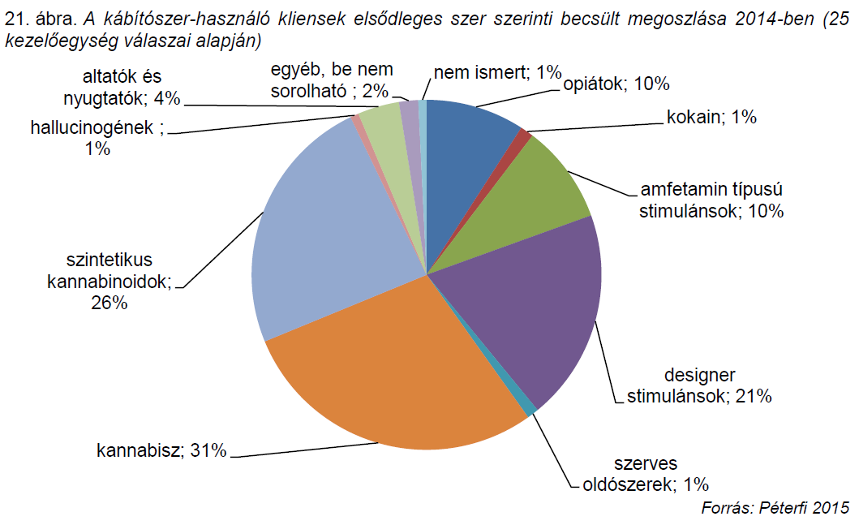

Slide 21
Lehetséges okok
Jogi szabályozás önmagában a fogyasztás és a 10 gramm alatti birtoklás nem bűncselekmény; szemben a klasszikus kábítószerekkel
Könnyű hozzáférhetőség!
Internetes boltok, headshopok, házhozszállítás kriminalizáció elkerülése
Rendkívül kedvező ár érték arány→
Fő használói réteg:
„maji fijatalok”, például a középiskolások között
a hajléktalanok
a gettókban élők
kísérletező „pszichonauták”

Slide 22
Rendkívül agresszív pusztító szerek, sokszor már az első használat alkalmával egészségügyi ellátás szükséges
Az ilyen szereket használó fiatalok esetében a kipróbálás 8-12 éves korra tehető
A rendszeres használattól és vagy elvonástól agresszívak elviselhetetlenek, visszataszítóak lesznek
A designer jelenség egyértelműen rámutat, hogy a felelősség és az egészségkárosító hatások prevenciós célú hangsúlyozása felesleges
Felelősség érzékelés gyakorlatilag nincs!

Slide 23
Pszichoaktív szerek áltál indukált epigenetikai változások
Minél fiatalabb korban jelenik meg szerhasználat, általában annál nagyobb a valószínűsége, hogy egy következő életkori szakaszban a szerhasználat már pszichés és interperszonális problémákat okozzon, illetve függőség alakuljon ki.
A pszichoaktív anyagok hatása a serdülőkor különböző fázisaiban eltérő: elsősorban a frontális lebeny és a limbikus rendszer eltérő sebességű érése miatt.
Bővebben lásd: Rácz J (2014): Pszichoaktív anyagok használatához társuló kórképek. In: Vikár András,
Vikár György és Székács Eszter (szerk.): Dinamikus gyermekpszichiátria. 3. átdolgozott
kiadás. Medicina Könyvkiadó Zrt., Budapest, 429-491.

Slide 24
Drog intoxikáció és folyamatos droghasználat alatt a nem-droghoz kapcsolódó magasabbrendű kognitív funkciók a droghoz kapcsolódó régiók ingerlése miatt gátlódnak. Egyre kisebb lesz így a kognitív kontroll, egyre kifejezettebb a droghoz kapcsolódó ingerekre történő beszűkülés, nő az impulzivitás, az alapérzelmek (félelem, düh, szeretet) csökkennek.
Az eredmény:
automatikus, az ingerek (a drogok) által meghatározott viselkedés
a kényszeres droghasználat, az agresszió vagy a fokozott szexualitás (Stahl, 2008).

Slide 25
A drogfogyasztás kialakulásának folyamata
Általában hosszú folyamat; gyakran már a személyiségfejlődés korai szakaszában kezdődik. A folyamat szakaszai:
első szakasz szinte észrevétlenül, a szer jelenléte nélkül, a személyiségfejlődés szintjén zajlik;
a második a legitim, ill. az illegitim drogokkal való megismerkedéssel veszi kezdetét.

Slide 26
Kényszeres droghasználó személyiség
Az alábbi személyiség jellemzők már a drog használata előtt jellemzőek voltak, nem amiatt alakultak ki:
Sérült identitás
Határok gyengesége
Érzelmi-indulati szabályozás gyengesége.
Szegényes, vagy szimbiotikus kötődések.
Negatív önértékelés (Önbecsülés a gyerek-szülő kapcsolatban alapozódik meg)
Hiányos öngondoskodás
A személyiségfejlődés sérült, megzavart, késleltetett. Lelki fejlődése megreked az önállóságigény és identitáskeresés kamaszkori szintjén, képtelen betölteni a különféle felnőtt szerepeket

Slide 27
Személyiségjellemzők és fejlődési dimenzió:
Korai gyermekkor – agresszivitás és magatartászavar, pl. hiperaktivitás.
Késői gyermekkor és pubertáskor – hiperaktivitás, figyelemzavar, az iskolához való alkalmazkodás elégtelensége – tanulási problémák, agresszivitás-félénkség, visszahúzódás, társas és megküzdő képességek fejletlensége.
antiszociális viselkedés/személyiség: az antiszociális tünetek jelentkezése általában megelőzi a pszichoaktív anyag használatával kapcsolatos problémákat

Slide 28
Önmedikalizáció: A droghasználat az Énvédelem szerepét erősíti, anélkül reménytelenség és bizonytalanság érzése
Sérült személyiség képtelen a szükséges életfeladatokhoz alkalmazkodni → szorongás, feszültség
Öngondoskodás, maladaptív coping-kísérlet, mellyel a személy az őt ért pozitív hatásokat erősíteni, a negatívakat csökkenteni kívánja
Érzelmi-indulati szabályozás eszköze
elhárító mechanizmusoknak köszönhetően (addikció esetén a projekció, tagadás, bagatellizálás a legerősebb) ezek a nagy változások belülről kevésbé érzékelhetők. Egy-egy elhárító mechanizmus gyakori alkalmazása a valóságtól való elszakadáshoz vezet.
SZEMÉLYISÉGFEJLŐDÉS MEGREKED!!!

Slide 29
Minél alacsonyabb önbecsülésű egy gyerek, annál kevesebb a lehetősége a választásra: úgy érzi, hogy Ő nem teheti meg, hogy maga válasszon barátot, elfogadja azt, aki szóba áll vele.
Viselkedés megerősítése
testű szintű
családi szintű (megmenteni a szerfüggőt a negatív következményektől) Családi játszmák
Alkoholista családban felnőni, 3 nem szabály:
Nem érezni, Nem bízni, Nem beszélni
Egyedül a bizonytalanság biztos!

Slide 30
Kezelésbe kerüléssel kapcsolatos tapasztalatok
Felépülési modell Prochaska, DiClemente Rendszerszemlélet
A szenvedélybetegség „családi vállalkozás”
A szerhasználó csak tünethordozó, a rendszer az, ami beteg/ diszfunkcionális / rendellenesen működő
Hosszú távú diszfunkcionalitás / szenvedélybeteg karrier nem működik a környezet (család, egyéb hozzátartozók) „segítsége” / asszisztálása nélkül, tehát a környezetnek is változnia kell

Slide 31
Mit szokott tenni általában a hozzátartozó/segítő?
Segítés … megmentés … kényszeres segítés… társfüggőség
A segítéssel és a jó szándékkal önmagában nincs probléma, ez teljesen természetes, alapvető emberi reakció, de „a pokolba vezető út is jó szándékkal van kikövezve”,
„Semmi sem veszélyesebb a világon, mint a jó szándékú tudatlanság és a lelkiismeretes ostobaság.” (Martin Luther King, id. Robert Lefever)

Slide 32
Kliens
még nem akar változni, élvezi a droghasználatot,
még több a droghasználat egyénileg érzékelt előnye, mint hátránya.
Énvédelem, önmedikalizáció, stressz coping
többnyire csak kényszerből megy kezelőintézménybe
hónapok- évek- évtizedek
Szélsőségesen negatív önértékelés, motiváció!?
Felmerül a kérdés: Magadért csinált, ne másért?

Slide 33
Valódi mélypont nincs, a kezdeti motiváció legtöbbször a megfelelési kényszerből adódik szülő vagy partner felé
Stabil józanodók jellemzően 20 év feletti életkorral rendelkeznek
Tizenévesek csak úgy tudtak hosszútávon józanok maradni ha a családjukban elindul a felépülés, vagy a párjuk felépülő. „Józanodás életvitelszerűen”

Slide 34
„Alapvetően nem volt tisztaság megtartó szándékom... Megismertem egy NA-s pasit is. Ez egyre komolyabbá vált… Jött ez a normál feeling és akkor már nem kellett a drogozás. Szóval nem volt olyan tudatosság, hogy majd itt lesz a cél a változás. Jól akartam csinálni a dolgokat.”
Akkor volt egy pasim NA-s, és biztos miatta, vagy legalábbis nagyon közrejátszott, hogy nem akarom elveszteni, ezért inkább nem drogozom.Közben persze megjött a kedvem tisztának maradni. A közösséghez tartozás, jó érzés barátokkal, barátok között lenni.
Büntetésben akartam lenni, amiért így viselkedtem a szüleimmel. Konkrétan emiatt mentem be rehabra. Magamért nem.”
„Először az, hogy a kapcsolatomat megmentsem. Nem akartam magányos lenni.

Slide 35
bennlakásos „hosszú-terápiás” intézmények önmagában való alkalmazása nem mutat kellő hatékonyságot, azért mert:
Az itt eltöltött hosszú idő után hirtelen kiszabadulva, óriási stressz, normatív krízis éri a fiatalokat. Jellemzően sem az addig diszfunkcionálisan működő családi rendszer, sem a kortárs környezet nem változott, amihez egyik pillanatról a másikra kénytelen, de nem képes az egyén egyedül alkalmazkodni.
Nagyon erős benne a kényszer jól kell csinálni, mindent megkaptam ott bent és mégsem megy, legalábbis a felépülés

Slide 36
én-hatékonyság kapcsán derült ki, hogy önmagában az önsegítő közösségek sem jelentenek teljes körű megoldást a fiatalok kezelésében.
Sok, már meglévő elemet lehetne a prevenciós programokból, mint kezelési lehetőséget adaptálni: Asszertív tréning, alternatív szabadidős tevékenységek, stressz-menedzselés, változásra történő motiváció, kiemelten a sporttevékenységek
Közösségi kezdeményezések, ciliv szervezetek, baráti körök stb.

Slide 37
Anonim közösségek hatótényezői
Feltétel nélküli szeretet, elfogadás
Mindig van, akire lehet számítani
Függő identitás megélése, nem vagyok egyedül, nem vagyok őrült, egy hely ahol megértenek
Hitelesség, őszinteség egyénre nézve lehetetlen, csoportra vonatkoztatva működik
Biztonságos kapcsolatok, biztonságos kapcsolati rendszer
Pozitív közösséghez való tartozás, ahol a személy pozitív értéket kaphat
Az igazi mély hit, személyes értelmet nyer

Slide 38
Józanság
A józanságot folyamatként lehet értelmezni. Akkor válik tartóssá, amikor az egyén a folyamatos tünetváltások miatt megélt, újabb és újabb lelki mélypontok eredményeképpen eljut abba az állapotba, hogy csak egyetlen, a Felsőbb Erőtől való függés lehetősége marad számára. Az addikciók térdre kényszerítő hatása, a megélt fájdalom, az újabb lelki mélypontok, folyamatosan kitermelik a továbblépéshez szükséges motivációt.

Slide 39
az életcélok megléte, az élet értelmével kapcsolatos kérdések megválaszolása, az önmegvalósítás, önmeghaladás minden „egészséges” ember életútjának részét képezi. A felépülés útján járók elismerik, megértik, és elsődleges vezérelvként alkalmazzák életük valamennyi megnyilvánulásában az egyetemes spiritualitást, csak a mai nap, hiszen ez maga az élet
Ez az a hit által biztosított erő és iránymutatás, mely lehetővé teszi a lelki békét ebben az addikt világban

Slide 40
KÖSZÖNÖM A FIGYELMET!
Lovizer Dániel
Addiktológiai konzultáns
daniel.lovizer@gmail.com
+36 30 625 9887
Közép-Dunántúli Addiktológiai Egyesület

